Slide 1



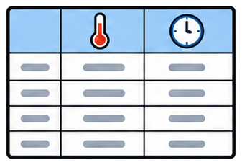












完成判定由程序执行，而非模型自述
主流程
任务分派
定向返修
通过放行
记录入账
1 · 文献取证
闸门通过后进入下一阶段
2 · 并行生产
并行 ×2
编排器
并行 ×3
文献检索
建账 · 任务分派
图表制作
五源与全文库
闸门校验 · 问题路由
可编辑矢量图 · 路线图与分类图
体系界定
引用核验
证据分类
综述撰写
范式库
运行账本 ledger.json
按章节并行 · 论断逐条绑定引用
目标相与近邻
引用 51/51 条
路线·条件·表征
合成方案构想
相图与热力学
30 篇范文
逐条比对原文
✓ PASS 6 · △ WARN 3 · 降级须入账
合成条件表
✓ 范围确认
△ 文献覆盖
△ 范式库
RECIPE 前驱体预测 · 内部质询
✓ 引用完整
✓ 证据分类
✓ 图表就绪
评审意见定向返修
△ 方案评审
✓ 稿件完成
✓ 终审通过
仅重跑责任阶段 · 至多 5 轮
3 · 评审放行
评审意见
并
领域专家
方法审查
期刊编辑
裁决
按严重度分级
行
覆盖缺口
论断–引用绑定
版面与图表
标注责任阶段
×3
分类合理性
条件表数值
逐页审读 PDF
PASS
交付 · 综述 PDF 23 页 · 引用 51/51
29
批
40
项子任务
≤4
路并行
134
次工具调用
合成方案 → OpenLab 工作流 → 自动化实验
并行批次
各写各的分片
单批并发上限
服务端审计
Notes:
多智能体并行闭环 1/2 · 构图 B：编排器 + 运行账本居中，三个相位顺时针成环（S2 候选 C03），橙色返修弧闭环（round 3, deck theme） [deck style; slide 16:9; pt_per_px=0.625]

